Slide 1
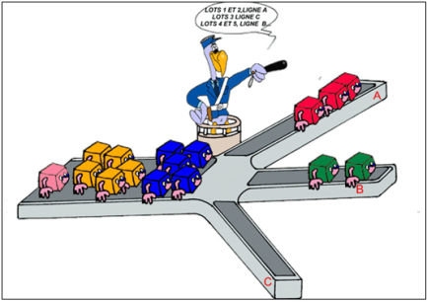
Planification de la production et des processus
Cardinaux yan

Slide 2
Organisation opérationnelle
Elle définit les processus de travail
Elle organise et coordonne l'accomplissement des activités mentionnées dans l'organisation structurelle afin d'atteindre l'objectif final
Elle détermine en particulier quelles tâches doivent être accomplies, dans quel ordre, où, par qui et dans quels délais

Slide 3
Organisation opérationnelle
Font partie de l’organisation opérationnelle
Les processus de décision
Les processus de production
Les flux d'information
La réglementation du travail
Les conventions internes à l'entreprise

Slide 4
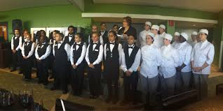
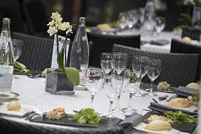
Organisation opérationnelle / Directive de travail
Les processus de travail peuvent être fixés de différentes manières
Certaines entreprises revoient quotidiennement les processus (Cuisine du marché)
D'autres les adaptent systématiquement aux services proposés sur une longue période (carte des mets de saison pendant 3 mois par ex.)
Celles enfin dont l'offre ne change pas disposent de processus standardisés (fastfood)

Slide 5
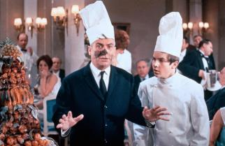
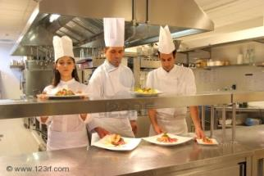
Organisation opérationnelle
L'organisation opérationnelle poursuit les objectifs suivants
Optimiser les résultats
Optimiser l'utilisation des effectifs collaborateurs qualifiés pour exécuter les tâches partielles, au bon moment et au bon endroit
Optimiser la chaîne de travail effectuer les travaux dans le bon ordre et au bon moment
Les tâches partielles doivent s'emboîter parfaitement les unes aux autres
Optimiser l'utilisation des surfaces ; les locaux disponibles doivent être utilisés régulièrement et de manière équilibrée
Diminuer les temps de rotation, d'attente et le temps perdu
Réduire les coûts en rationalisant les méthodes de travail
Améliorer la qualité des processus et les conditions de travail

